Slide 1


Slide 2

02 型別、變數、常數與運算子
2-1 型別
2-2 型別轉換
2-3 變數
2-4 常數
2-5 運算子
2-6 PHP的輸出函式

Slide 3
2-1 型別
PHP 支援下列八種型別，在本節中，我們將依序為您介紹前六種，至於陣列和物件，則留待第 3、8 章再做說明：
純量型別 (scalar type)
整數 (integer)
 浮點數 (float、double)
 布林 (boolean)
 字串 (string)
特殊型別 (special type)
NULL
資源 (resource)
複合型別 (compound type)
陣列 (array)
 物件 (object)

Slide 4
2-1-1 整數 (integer)
整數 (integer) 是最簡單的型別，PHP 所支援的整數範圍取決於電腦平台的字組大小 (word size)。
PHP 接受十、八、十六進位整數，例如：
echo(10 + 10); //十進位整數相加，會顯示十進位整數20
echo(010 + 010); //八進位整數相加，會顯示十進位整數16
echo(0x10 + 0x10); //十六進位整數相加，會顯示十進位整數32
echo PHP_INT_SIZE; //顯示字組大小，32-bit系統為4，表示4Bytes
echo PHP_INT_MAX; //顯示最大整數，32-bit系統為2147483647
echo PHP_INT_MIN; //顯示最小整數，32-bit系統為 -2147483648

Slide 5
2-1-2 浮點數 (float、double)
浮點數 (float、double) 指的是實數，我們可以使用小數點或科學符號表示浮點數，例如：
echo(-123.456); //會顯示 -123.456 (符號 - 表示負數)
echo(+12.3); //會顯示12.3 (符號 + 或沒有符號表示正數)
echo(0.123456789012345); //會顯示0.123456789012，多出的位數被四捨五入
echo(1.2345E+2); //會顯示123.45
echo(-123.45e-3); //會顯示 -0.12345

Slide 6
2-1-3 布林 (boolean)
布林 (boolean) 只能表示 TRUE (真) 或 FALSE (偽) 兩種值 (沒有大小寫之分)，當我們將非布林資料轉換成布林型別時，只有下列資料會轉換成FALSE：
整數 0
浮點數 0.0
空字串 "" 與字串 "0"
沒有元素的陣列
沒有成員的物件
特殊型別 NULL (包括尚未設定的變數)

Slide 7
2-1-4 字串 (string)
字串 (string) 指的是由字母、數字、文字、符號所組成的單字、片語或句子，我們可以使用下列四種方法指定字串：
單引號字串 (single quoted string)
雙引號字串 (double quoted string)
heredoc 語法
nowdoc 語法

Slide 8
單引號字串 (single quoted string)
字串的前後必須加上單引號 (')，例如 ：
echo('生日快樂！');
//會顯示「生日快樂！」 (字串可以包含中文和全形標點符號)
echo('C:\\Win');
//會顯示「C:\Win」 (\\ 為逸脫字元，會被解譯為 \)
echo('I am \'Jean\'.');
//會顯示「I am 'Jean'.」 (\' 為逸脫字元，會被解譯為 ')

Slide 9
雙引號字串 (double quoted string)
字串的前後必須加上雙引號 (")，例如 ：
echo("I am \"Jean\".");
//會顯示「I am "Jean".」 (\" 為逸脫字元，會被解譯為 ")
$str = "Mary";
//將變數str設定為字串 "Mary" (變數的名稱前面必須加上 $)
echo("Hi, $str.");
//會顯示「Hi, Mary.」 (變數str會被剖析為字串 "Mary")

Slide 10
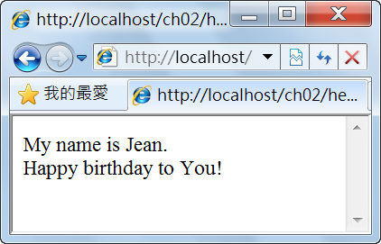
heredoc 語法
一開始是 <<< 運算子，接著是一個識別字和換行，繼續是字串，最後是以同一個識別字結尾，例如 ：
<?php
echo <<< STR1
My name is Jean.<br>
Happy birthday to You!
STR1;
?>

Slide 11
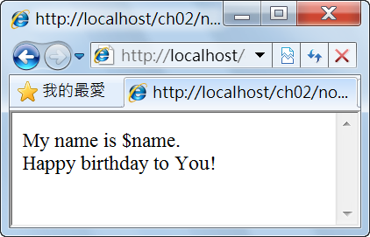
nowdoc 語法
相對於 heredoc 語法是針對雙引號字串，nowdoc 語法則是針對單引號字串，即 heredoc語法會進行變數剖析，而 nowdoc 語法不會，例如 ：
<?php
$name = "Jean";
echo <<< 'STR1'
My name is $name.<br>
Happy birthday to You!
STR1;
?>

Slide 12
2-1-5 NULL
凡型別為 NULL 的變數，就只有一種值－常數 NULL ，例如：
資源 (resource) 型別代表的是一種特殊值，用來指向 PHP 程式的外部資源，例如：
$var = NULL; //將變數var的值設定為NULL
2-1-6 資源 (resource)
$my_resource = mysql_connect();

Slide 13
2-2 型別轉換
2-2-1 檢查型別
PHP 提供了數個函式可以檢查資料的型別，比較實用的如下：
gettype(arg)
is_integer(arg)、is_int(arg)、is_long(arg)
is_float(arg)、is_real(arg)
is_bool(arg)
is_string(arg)
is_null(arg)
is_resource(arg)
is_array(arg)
is_object(arg)
is_numeric(arg)
is_scalar(arg)

Slide 14
2-2-2 明確轉換型別
PHP 提供了下列幾種方式可以明確轉換資料的型別：
使用轉型運算式將資料的型別轉換成指定的型別，例如：
使用settype(var, type) 函式設定型別，例如：
使用 intval(var)、floatval(var)、strval(var) 函式，例如：
echo (int)TRUE; //轉型運算式 (int) 將TRUE轉換成整數1，故顯示1
$var = TRUE; //將變數var設定為TRUE (布林型別)
settype($var, “integer”); //呼叫settype() 函式將變數var的型別設定為integer
echo $var; //TRUE轉換成integer型別會得到1，故顯示1
$var = TRUE; //將變數var設定為TRUE (布林型別)
intval($var); //呼叫intval() 函式將變數var的型別轉換成integer
echo $var; //TRUE轉換成integer型別會得到1，故顯示1

Slide 15
2-3 變數
2-3-1 變數的命名規則
PHP 規定變數的前面必須加上錢字符號 ($)，其命名規則如下：
第一個字元可以是英文字母或底線 (_)，其它字元可以是英文字母、底線或阿拉伯數字，而且英文字母有大小寫之分。
保留字均無大小寫之分，但變數名稱和常數名稱則有大小寫之分
不能使用保留字、內建變數的名稱、內建函式的名稱、內建物件的名稱等。
避免在內部範圍使用與外部範圍相同的名稱，以免存取錯誤。
例如：
$My_Variable1 //合法的變數名稱
$_MyVariable2 //合法的變數名稱
$3MyVariable //非法的變數名稱，不能以數字開頭
$My@Variable4 //非法的變數名稱，不能包含@符號

Slide 16
2-3-2 變數的存取方式
PHP 屬於動態型別程式語言，變數在使用之前無須宣告型別，同時可以在執行期間視實際情況動態轉換型別，我們通常使用等於符號 (=) 指派變數的值，例如：
「有效範圍」(scope) 指的是程式中的哪些區塊能夠存取變數的值，分為如下：
「全域變數」(global variable)
「區域變數」(local variable)
$myName = "小丸子"; //變數myName的型別為string
2-3-3 變數的有效範圍

Slide 17
2-3-4 變數處理函式
isset(arg)
unset(arg)
empty(arg)
intval(arg)
floatval(arg)

Slide 18
2-4 常數
2-4-1 使用者自訂常數
我們可以使用 define() 函式建立常數，其語法如下：
例如：
define(name, value[, case_insensitive])
define("PI", 3.14);
define(“X”, 10 * 5); //定義名稱為X、值為50的常數，* 為乘法運算子
define(“Y”, X + 2); //定義名稱為Y、值為52的常數，+ 為加法運算子

Slide 19
2-4-2 預先定義的常數
PHP 內建數個預先定義的常數 (predefined constant)，如下表：
預先定義的常數 | 說明
__LINE__ | 檔案的行數。
__FILE__ | 檔案名稱與完整路徑。
__DIR__ | 檔案所在的目錄。
__FUNCTION__ | 函式名稱。
__CLASS__ | 類別名稱。
__METHOD__ | 方法名稱。
__NAMESPACE__ | 命名空間名稱。

Slide 20
2-5 運算子
2-5-1 算術運算子
PHP 提供的算術運算子如下，其用途是進行算術運算。
運算子 | 語法 | 說明 | 範例 | 傳回値
+ | 運算元1 + 運算元2 | 運算元1加上運算元2 | 12 + 3 | 15
- | 運算元1 - 運算元2 | 運算元1減去運算元2 | 12.8 – 5 | 7.8
* | 運算元1 * 運算元2 | 運算元1乘以運算元2 | 8.1 * 3 | 24.3
/ | 運算元1 / 運算元2 | 運算元1除以運算元2 | 1 / 3 | 0.333333333333
% | 運算元1 % 運算元2 | 運算元1除以運算元2的餘數 | 20 % 3 | 2

Slide 21
2-5-2 字串運算子
PHP 提供的字串運算子為小數點 (.)，其用途是連接字串，例如：
$a = “PHP” . “5"; //將變數a的值設定為字串 "PHP5"
$b = "PHP" . 5; //將變數b的值設定為字串 "PHP5”

Slide 22
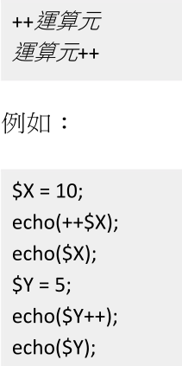
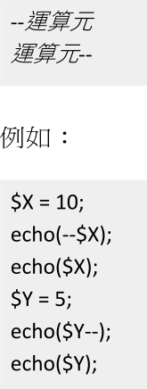
2-5-3 遞增/遞減運算子
遞增運算子 (++) 的語法如下
遞減運算子 (--) 的語法如下

Slide 23
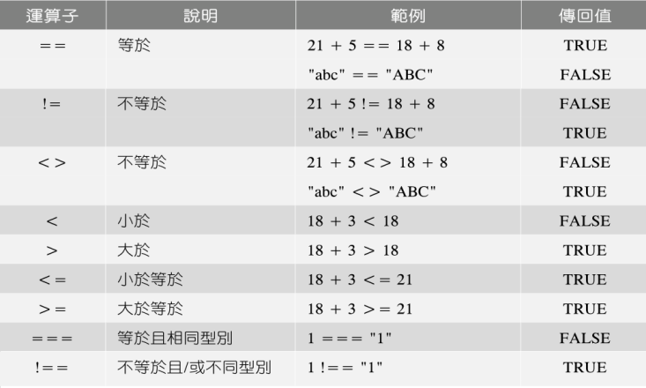
2-5-4 比較運算子
PHP 提供的比較運算子如下，其用途是比較左右兩邊的運算元，正確的話，傳回TRUE (真)，錯誤的話，傳回 FALSE (偽)。

Slide 24
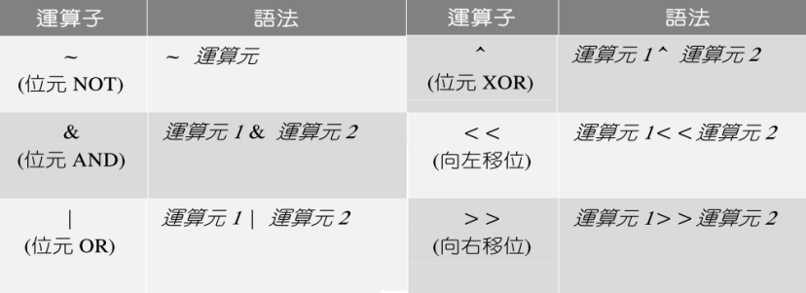
2-5-5 位元運算子
PHP 提供的位元運算子如下，其用途是進行位元運算。

Slide 25
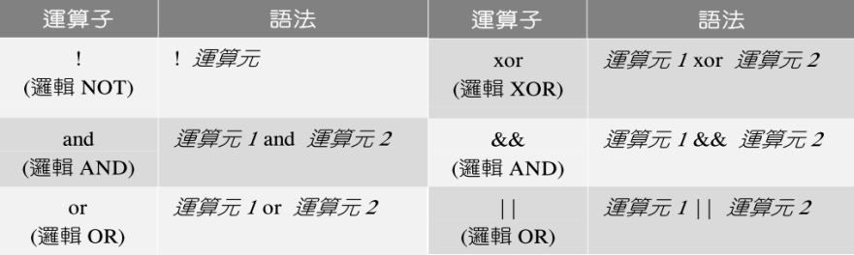
2-5-6 邏輯運算子
PHP 提供的邏輯運算子如下，其用途是進行邏輯運算。

Slide 26
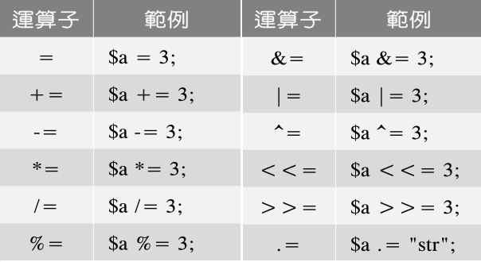
2-5-7 指派運算子
PHP 提供的指派運算子如下，其用途是進行指派運算。

Slide 27


2-5-8 條件運算子
條件運算子 ?: 是一個三元運算子，其語法如下：
例如下面的敘述會得到 "YES"：

Slide 28

2-5-9 錯誤控制運算子
當我們在運算式的前面加上錯誤控制運算子 @ 時，運算式所可能產生的錯誤訊息將會被忽略，例如：

Slide 29
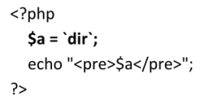
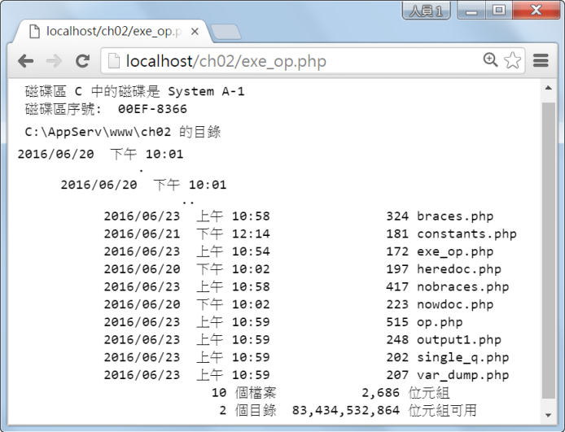
2-5-10 執行運算子
執行運算子 ` ` 的用途是執行 shell 命令，下面是一個例子，它會執行 dir 命令，顯示目前路徑的目錄。

Slide 30
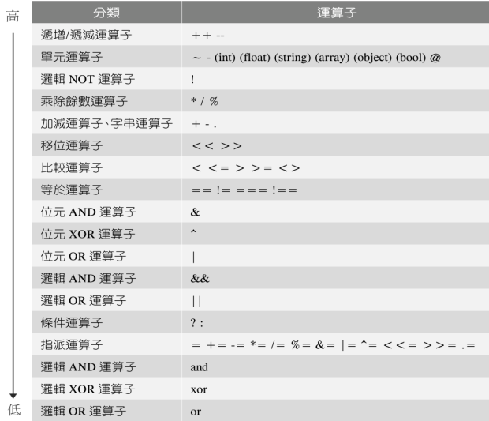
2-5-11 運算子的優先順序

Slide 31
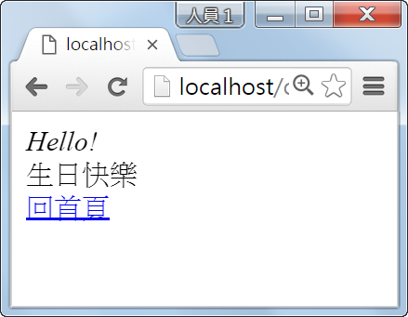
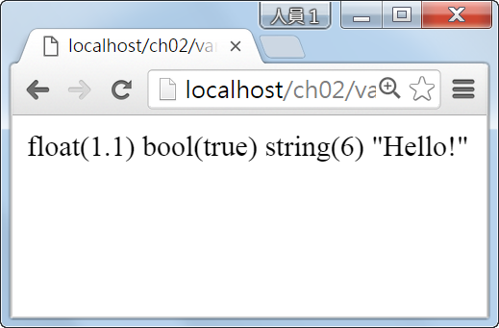
2-6 PHP 的輸出函式
echo str1 [, str2 [, str3…]]
print str
var_dump(var1 [, var2 [, var3…]])
<?php
echo '<i>Hello!</i><br>';
echo '生日', '快樂', '<br>';
echo '<a href="defualt.htm">回首頁</a>';
?>
print '<i>Hello!</i><br>';
<?php
$a = 1.1;
$b = TRUE;
$c = 'Hello!';
var_dump($a, $b, $c);
?>

